Slide 1
Kronika partnerství
Kronika partnerstva
Chronicle of partnership

Slide 2
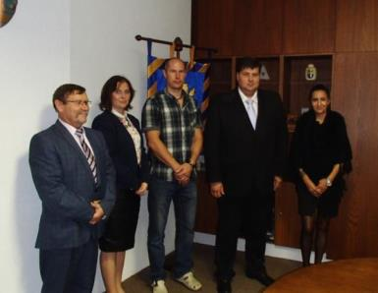
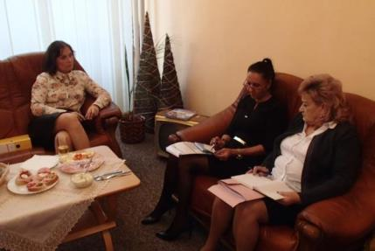
September/September 2015
Medzinárodné projektové stretnutie vo Vranove n. T.
plánovanie aktivít partnerstva
návšteva u primátora mesta Vranova n. T.
Prezentácia projektu „Buď fit“ pre rodičov a žiakov
International project meeting in Vranov n. T.
planning of partnership activities
visit on the town major of Vranov n. T.
Presentation of the project „Be fit“ for parents and pupils

Slide 3
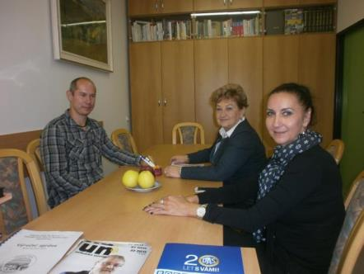
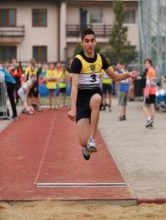
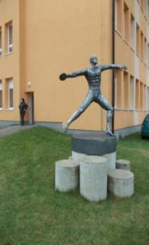
Október/October 2015
O pohár starosty města Bystřice n. P.
plánovanie aktivít partnerstva
vzájomné spoznávanie žiakov
príprava prezentácie školy
tvorba vizitiek
About the cup of major of Bystřice n. P.
planning of partnership activities
knowing pupils to each other
making of school presentation
making of cards

Slide 4
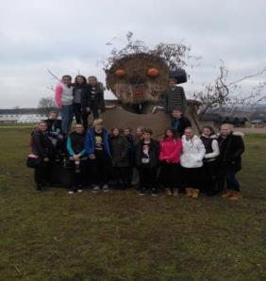
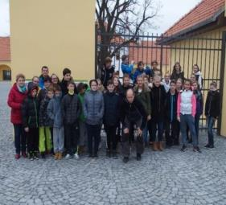
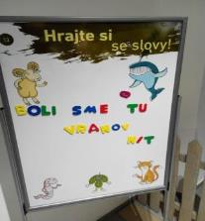
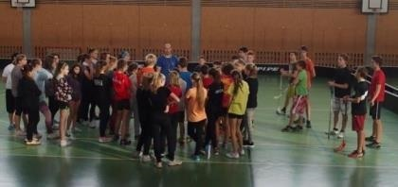
November/November 2015
Stretnutie žiakov v Bystřici n. P.
prezentácia školy ZŠ Juh 1054 Vranov n. T.
výuka florbalu a hokeja
exkurzia po okolí Bystřice n. P.
Meeting of pupils in Bystřici n. P.
presentation of school ZŠ Juh 1054 Vranov n. T.
lessons of floorball and hockey
excursion around Bystřice n. P.

Slide 5
December/December 2015
Logo projektu
návrh motívu loga
ZŠ Juh - Daniela Zubková, Vranov nad Topľou
konečná podoba loga Pavel Javůrek zo ZŠ Bystřice nad Pernštejnem, Nádražní
Anketa - "Môj obľúbený šport a trávenie voľného času"
Logo of the project
suggestion of logo motive
ZŠ Juh - Daniela Zubková, Vranov nad Topľou
final form of logo from Pavel Javůrek from ZŠ Bystřice nad Pernštejnem, Nádražní
Inquiry - "My favourite sport and spending of free time"

Slide 6
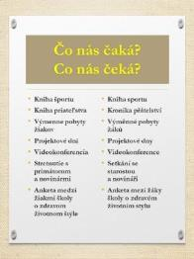
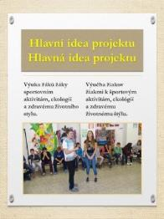
Január/January 2016
Leták partnerstva
informácie o hlavnej myšlienke projektu a zásadných aktivitách
- stretnutie realizačného tímu pedagógov a žiakov
The leaflet of partnership
information about the main idea of project and fundamental activities
- meeting of the realisation team consisting of teachers and pupils

Slide 7
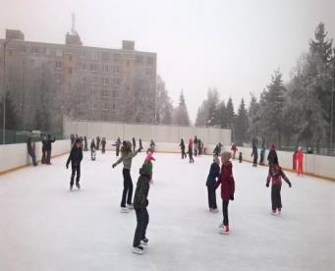
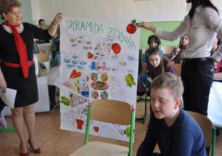
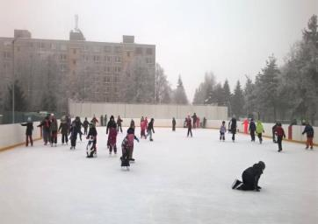
Február/February 2016
Príprava a realizácia projektového dňa „Zdravý životný štýl“
- prezentácia posterov
- korčuľovanie – podpora pohybových aktivít žiakov
Preparing and realization of project day „Healthy lifestyle“
- presentation of posters
- skating – support of motion activities of pupils

Slide 8
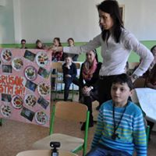
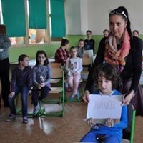
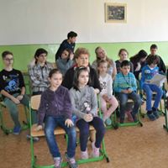
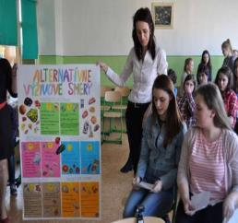
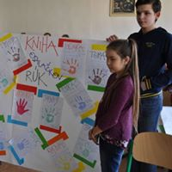
Marec/ March 2016
Videokonferencia, telemost
o projektovom dni „Zdravý životný štýl“
telemost so ZŠ Nádražní, Bystřice n. P., výmena informácií o realizácii projektového dňa
Videoconference, tele-bridge
about a project day „Healthy life style“
tele-bridge with ZŠ Nádražní, Bystřice n. P., exchange of informations about realization of the project day

Slide 9
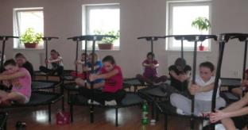
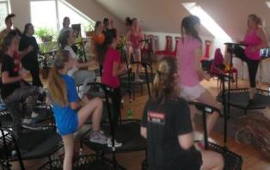
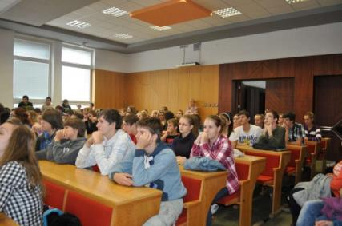
Apríl/April 2016
Deň otvorených dverí
prezentácia o realizovaných aktivitách v rámci projektu
jumping –podpora pohybových aktivít žiakov
stretnutie realizačných tímov k výmennému pobytu vo Vranove
The day of free entrance
presentation about realized activities within the scope of project
jumping- support of motion activities of pupils
meeting of realization teams of exchange visit to Vranov

Slide 10
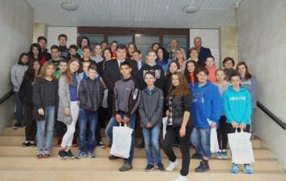
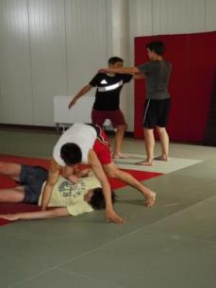
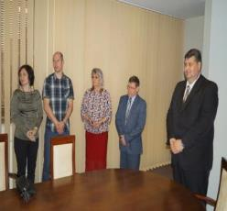
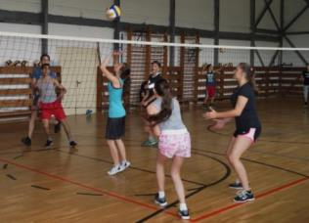
Máj/May 2016
Stretnutie žiakov vo Vranove nad Topľou
prezentácia školy ZŠ Bystřice n. P.
výuka volejbalu a juda
exkurzie zamerané k spoznávaniu regionu Vranova nad Topľou
Meeting of pupils in Vranov nad Topľou
presentation of school ZŠ Bystřice n. P.
lessons of volleyball and judo
excursion intended to see region of Vranov nad Topľou

Slide 11
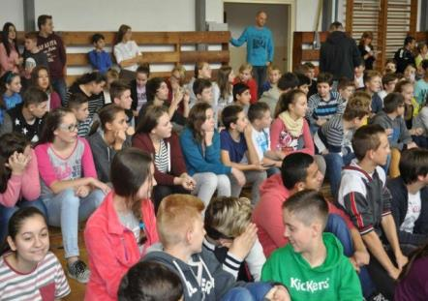
Jún/June 2016
Prezentácia pre žiakov školy
- Informácia pre žiakov školy o realizovaných aktivitách v rámci projektu
evaluácia projektu za 1. rok
tvorba metodickej príručky
Presentation for pupils of school
information for pupils about project´s activities connecting with the project
evaluation of the project during the first year
making of methodical manual

Slide 12
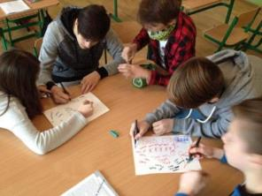
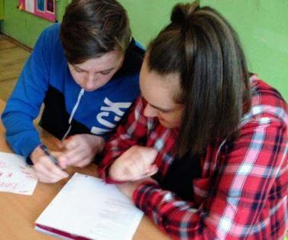
September/September 2016
Stretnutie realizačných tímov
organizácia aktivít pre tento školský rok – 2. rok partnerstva
The meeting of teams of realisation
organization of activities for this school term – the second year of the partnership

Slide 13
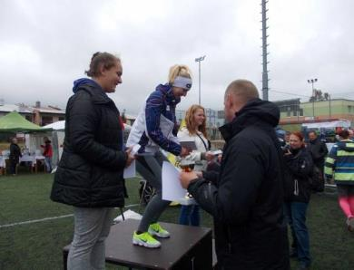
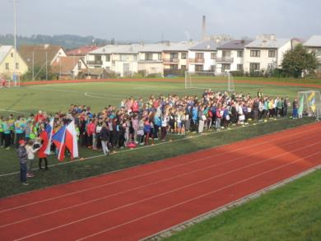
Október/October 2016
O pohár starosty města Bystřice n. P.
plánovanie ďalších aktivít partnerstva
vzájomné spoznávanie žiakov
prezentácia projektu pre rodičov žiakov našej školy
About the cup of town major of Bystřice n. P.
planning another activities of the partnership
knowing of pupils to each other
presentation of the project for parents of our school pupils

Slide 14
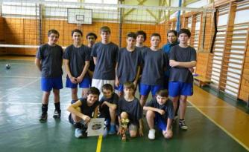
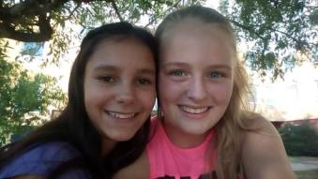
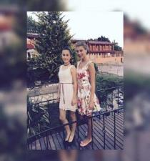
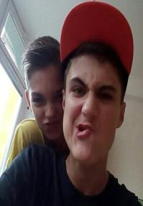
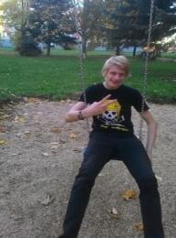
November/November 2016
Príprava projektového stretnutia vo Vranove nad Topľou
- stretnutie realizačných tímov
- tvorba vizitiek
príprava harmonogramu aktivít
Preparation of project meeting in Vranov nad Topľou
- meeting of teams of realisation
- making the cards
preparation of the schedule of activities

Slide 15
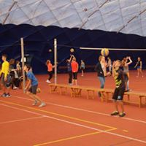
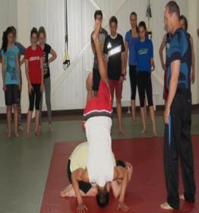
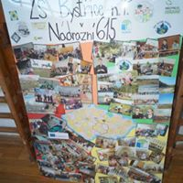
December/December 2016
Stretnutie vo Vranove nad Topľou
výučba volejbalu, džuda, doplnkové športové aktivity
exkurzie zamerané na spoznávanie regiónu Vranov nad Topľou
evalvácia
Meeting in Vranov nad Topľou
teaching of volleyball, judo, additional sport activities
excursions pointed to recognising of region of Vranov nad Topľou
- evaluation

Slide 16
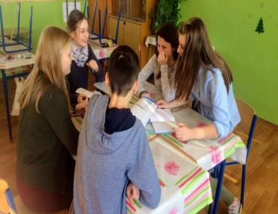
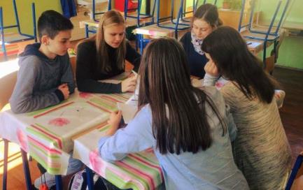
Január/January 2017
Stretnutie realizačných tímov
priebežná tvorba Knihy športu a metodík
korčuľovanie – podpora pohybových aktivít
Meeting of the teams of realisation
continuous creating of Sport book, methodologies
skating – support of the movement activities

Slide 17
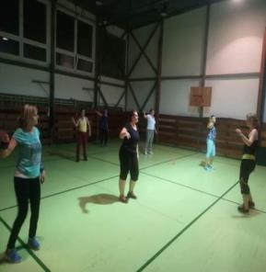
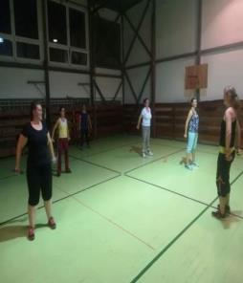
Február/February 2017
- doplnkové pohybové aktivity žiakov a rodičov – zumba a aerobik
- priebežná tvorba kroniky partnerstva
- additional movement activities of pupils and parents - zumba and aerobic
- continuous creating of book of partnership

Slide 18
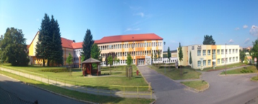
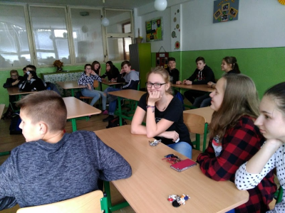
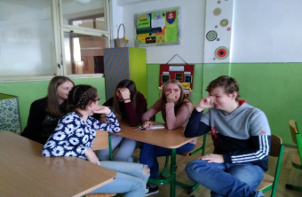
Marec/March 2017
Stretnutie realizačných tímov
- príprava Dňa otvorených dverí a projektového dňa
- florbalový turnaj žiakov 2. stupňa
priebežná tvorba Knihy športu a metodík
Meeting of the teams of realisation
- preparing of Day of open door and project day
continuous creating of Sport book, methodologies
Floorball tournament for pupils 5th. – 9th. classes

Slide 19
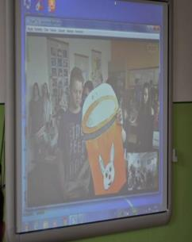
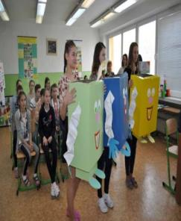
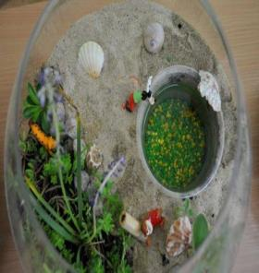
Apríl/ April 2017
Deň otvorených dverí
– prezentácia doposiaľ uskutočnených aktivít projektu pre verejnosť
- projektový deň – Životné prostredie a zdravie
- Telemost – videokonferencia s partnerskou školou o priebehu projektového dňa
The day of free entrance
- presentation about realized activities within the project for public
- project day- „Environment and health“
- Tele- bridge - videoconference with partner school about realization of the project day

Slide 20
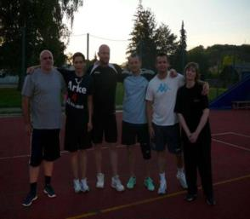
Máj/ May 2017
- stretnutie realizačného tímu
- príprava na projektové stretnutie v Bystřici nad Pernštejnem
- volejbalový turnaj RUŽA (turnaj vo volejbale – rodičov, učiteľov, žiakov, absolventov
- meeting of the realisation team
- preparation for a project meeting in Bystřice nad Pernštejnem
- volleyball tournament RUŽA (volleyball tournament for parents, teachers, students and graduates)

Slide 21
Jún/ June 2017
Stretnutie žiakov v Bystřici n. P.
prezentácia školy ZŠ Juh 1054 Vranov n. T.
výuka florbalu a hokeja
Doplnkové športové aktivity
cykloexkurzia po okolí Bystřice n. P.
Meeting of pupils in Bystřici n. P.
presentation of school ZŠ Juh 1054 Vranov n. T.
teaching of floorball and hockey
additional movement activities
excursion by bike around Bystřice n. P.

Slide 22
September/ September 2017
Stretnutie realizačných tímov pedagógov a žiakov
- prezentácia projektu pre pedagógov a rodičov žiakov školy
- návšteva TV JOJ pri príležitosti zapojenia sa školy do florbal.sk ligy
Meeting of the realisation teams of teachers and pupils
- project presentation for teachers and parents of our school pupils
- visit by TV JOJ for occasion:
Involvement of our school to the floorball league

Slide 23
Október/ October 2017
Atletická súťaž
– O pohár starosty Bystřice nad Pernštejnem
- projektový deň – Idea olympijských a paraolympijských hier
- príprava na vzdelávaciu aktivitu v Bystřici nad Pernštejnem
Athletic competition
- Mayor’s cup Bystřice nad P.
- The project day – idea of the Olympic and Paraolympic Games
- preparartion for education activity in Bystřice nad P.

Slide 24
November/ November 2017
Telemost
– príprava a realizácia - výmena informácií o priebehu projektového dňa
- tvorba vizitiek
- vzdelávacia aktivita v Bystřici nad Pernštejnem
- prezentácia školy ZŠ Juh 1054 Vranov n. T.
Tele – bridge
- preparation and realization - exchange of information about realization of the project day
- making of cards
- educational activity in Bystřici nad P.
- presentation of ZŠ Juh 1054 Vranov n.T.

Slide 25
December/ December 2017
Stretnutie realizačných tímov
priebežná tvorba Knihy športu a metodík
korčuľovanie – podpora pohybových aktivít 1. stupeň a ŠKD
informácie o vzdelávacej aktivite
Meeting of the teams of realisation
continuous creating of Sport book, methodologies
skating – support of the movement activities
informations about the educational activity

Slide 26
Január/January 2018
Stretnutie realizačných tímov
- prezentácia džuda pre žiakov školy
- podporné pohýbové aktivity – verejné koruľovanie žiakov 2. stupňa
- turnaj vo florbale
Meeting of realisation teams
- presentation of judo for pupils
- skating – support of the movement activities
- floorball tournament for pupils

Slide 27
Február/ February 2018
Stretnutie realizačných tímov
- priebežná tvorba metodík
- karneval na ľade pre žiakov školy
- turnaj vo florbale
Meeting of realisation teams
- continuous creating of methodologies
- skating – support of the movement activities
- tournament of floorball

Slide 28
Marec/ March 2018
Stretnutie realizačných tímov žiakov a pedagógov
- turnaj vo volejbale
- Deň športových aktivít a zdravého životného štýlu
- priebežné spracovanie Knihy športu a metodík
Meating of realisation teams
- tournament of volleyball
- Day of sport activities and health lifestyle
- continuos preparing of Book of sports and methodologies

Slide 29
Apríl 2018/April 2018
 | Nedeľa | Pondelok | Utorok | Streda | Štvrtok | Piatok
7.30-8.30 |  | Raňajky | Raňajky | Raňajky | Raňajky | Raňajky
8.30-9.30 |  | Prezentácia školy z Bystřice nad Pernštejnem pre druhý stupeň školy, prehliadka školy |  | Celodenný výlet - Stará Ľubovňa - prehliadka mesta, historických pamiatok | OH 4 športov Volejbal - VT | OH 4 športov Hokejbal - ihrisko Juh
9.30-10.30 |  |  | Prijatie u primátora mesta
10.30-11.30 |  | OH 4 športov Volejbal - VT | OH 4 športov Džudo – Džudo hala |  | OH 4 športov Florbal - VT | OH 4 športov Volejbal - VT
11.30-12.00
12.00-13.00 |  | Obed | Obed | Obedový balíček | Obed | Obed + balíček
13.00-14.00 |  | OH 4 športov Džudo – Džudo hala | Zámutov - náučný chodník |  | Hrad Čičva, areál Lysá hora - športové aktivity | Evalvácia
14.00-15.00 |  |  |  |  |  | Rozlúčka
15.00-16.00 |  | Regenerácia
16.00-17.00 | Privítanie +ubytovanie | Bazén | Bazén | OH 4 športov Florbal - VT
17.00-18.00 | Prechádzka po meste Vranove |  | Regenerácia |  | Regenerácia
18.00-18.30 | Večera | Večera | Večera | Večera | Večera
18.30 – 20.30 |  | Športové aktivity- šp. areál pri House Ham |  | Športové aktivity- šp. areál pri House Ham
Príprava projektového stretnutia vo Vranove nad Topľou
- stretnutie realizačných tímov žiakov a učiteľov
- zhotovenie vizitiek
príprava harmonogramu aktivít
Preparing of project meeting in Vranov nad Topľou
- meeting of realisation teams of pupils and teachers
making of cards
preparing a schedule of activities

Slide 30
Máj 2018/May 2018
Stretnutie vo Vranove nad Topľou
Olympiáda 4 športov
exkurzie zamerané na spoznávanie Prešovského regiónu a blízkeho okolia Vranova nad Topľou
Deň otvorených dverí pre verejnosť
Evalvácia
Meeting in Vranov na Topľou
- Olympiad of 4 sports
- Excursions focused on getting to know the Presov region and nearby surroundings of Vranov nad Topľou
Day of Open door for the public
Evaluation

Slide 31
Jún 2018/June 2018
Evalvácia a diseminácia projektu
- nadnárodné projektové stretnutie pedagógov
- anketa „Môj obľúbený šport"
- anketa 3. roku projektu žiakov, rodičov a pedagógov
- príprava knihy športu, Kroniky partnerstva
Project evaluation a dissemination
- a high – level project meeting of teachers
- Inquiry „ My favourite sport"
- Inquiry of 3rd year of projekt
- continuos preparing of Book of sports and methodologies

